Slide 1
Вас приветствует детский сад №1 «Колосок» Комсомольского района

Slide 2
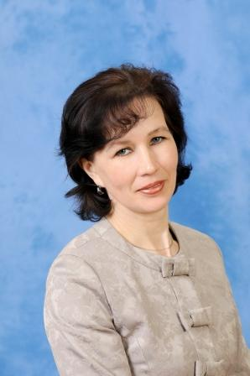
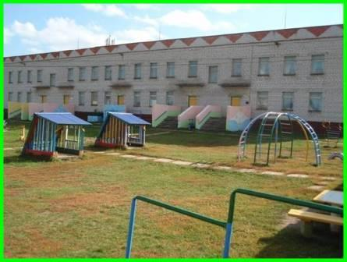
Ясли-сад «Колосок» открыл свои двери в декабре 1985 года
Заведующий
МБДОУ детский сад №1 «Колосок»
Токмакова
Светлана
Юльановна

Slide 3
Коллектив детского сада составляют 29 человек, из них:
12 педагогов, в число которых входят, ст. воспитатель, 9 воспитателей, музыкальный руководитель, рук. физ. воспитания;
17 - технический и обслуживающий персонал.

Slide 4
Характеристика педагогических работников МБДОУ детский сад № 1 «Колосок» по квалификационным категориям
Всего | Высшая квалификационная категория | I квалификационная категория
12 | Чел./ % | Чел./ %
 | 1/ 9% | 11/ 91%

Slide 5
Характеристика педагогических работников МБДОУ детский сад № 1 «Колосок» по уровню образования
Всего | Высшее | Незаконченное высшее | Среднее Специальное
12 | Чел./% | Чел./% | Чел./%
 | 5/ 41% | 1/ 9% | 6/ 50%

Slide 6
Характеристика педагогических работников МБДОУ детский сад № 1 «Колосок» по пед. стажу
Всего | До 5 лет | До 10 лет | До 15 лет | До 20 лет | 20 лет и более
12 | Чел./% | Чел./% | Чел./% | Чел./% | Чел./%
 | 1/ 9% | 1/ 9% | 2/ 16% | 1/ 9% | 7/ 57%

Slide 7
Сведения о повышении квалификационной категории педагога
№ | Ф.И.О. педагога | Должность | Тема курса | Место прохождения курсов | Дата последнего прохождения курсов | Дата следующего прохождения курсов
1. | Петрова Альбина Николаевна | воспитатель | Современные методики взаимодействия педагога с семьей (72 ч.) | ЧРИО | декабрь 2013 | декабрь 2016
2. | Сергеева Наталья Ивановна | воспитатель | Формирование базиса личностной культуры ребенка-дошкольника (72 ч.) | ЧРИО | февраль 2014 | февраль 2017
3. | Сенатова Вера Осиповна | воспитатель | Современные методики взаимодействия педагога с семьей (72 ч.) | ЧРИО | декабрь 2013 | декабрь 2016
4. | Федосеева Алина Михайловна | воспитатель | ФГОС ДО: содержание и технологии его реализации (72 ч.) | ЧРИО | декабрь 2014 | декабрь 2017
5. | Долгова Наталия Пантелеймоновна | воспитатель | ФГОС ДО: содержание и технологии его реализации (72 ч.) | ЧРИО | декабрь 2014 | декабрь 2017
6. | Бурлакова Алина Владимировна | воспитатель | Теория и методика дошкольного образования (504ч.) | ЧРИО | ноябрь 2014 | ноябрь 2017
7. | Ксенофонтова Зинаида Валерьевна | воспитатель | Полихудожественное образование как фактор развития ребенка-дошкольника (72 ч.) | ЧРИО | март 2016 | март 2019
8. | Григорьева Елена Владимировна | воспитатель | Теория и методика дошкольного образования (504ч.) | ЧРИО | ноябрь 2014 | ноябрь 2017
9. | Насертдинова Лилия Мансуровна | воспитатель | Воспитание бережного отношения к родному краю у дошкольников (72 ч.) | ЧРИО | март 2013 | март 2016
10. | Каримуллина Тензиле Ринатовна | ст.воспитатель | Теория и методика дошкольного образования (504ч.) | ЧРИО | ноябрь 2014 | ноябрь 2017
11. | Кислякова Альмира Зинатулловна | Муз. руководитель | Музыкальное развитие детей в условиях дошкольного образовательного учреждения (72 ч.) | ЧРИО | март 2014 | март 2017

Slide 8
Образовательный процесс выстроен в соответствии:
Федеральный государственный образовательный стандарт дошкольного образования
«От рождения до школ» под ред. Н.Е. Вераксы, Т.С. Комаровой, М.А. Васильевой, 2015 г.

Slide 9
Образовательные области:
Социально-коммуникативное развитие
Познавательное развитие
Речевое развитие
Художественно-эстетическое развитие
Физическое развитие

Slide 10
Виды деятельности:
Игра
Коммуникативная деятельность
Познавательно-исследовательская деятельность
Двигательная деятельность
Музыкальная деятельность
Художественная деятельность
Конструирование

Slide 11
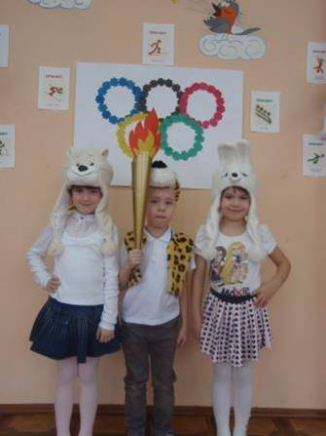
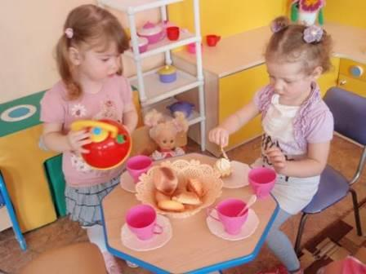
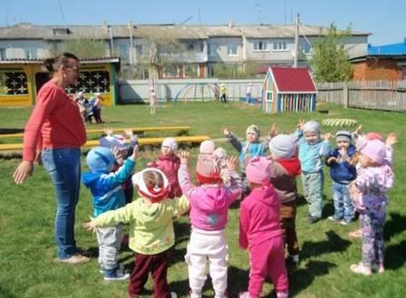
Игра

Slide 12
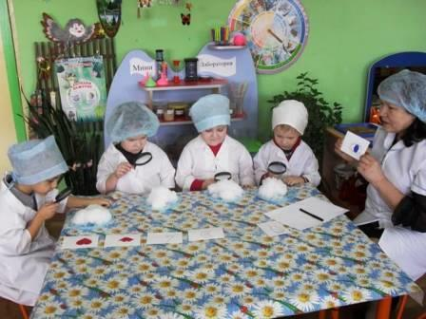
Познавательно-исследовательская деятельность

Slide 13
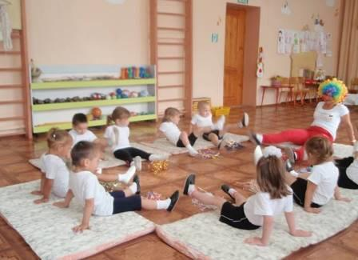
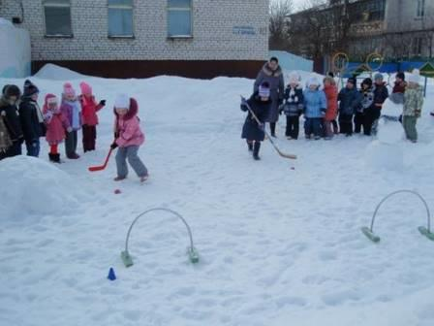
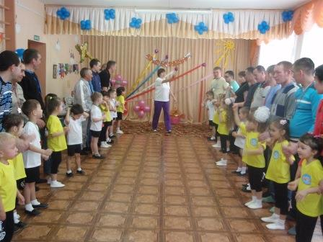
Двигательная деятельность

Slide 14
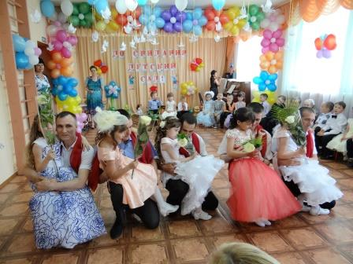
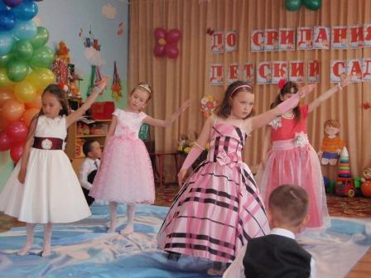
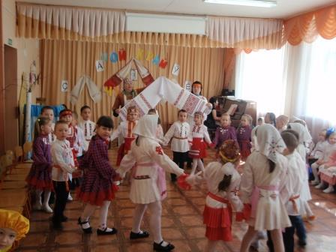
Музыкальная деятельность

Slide 15
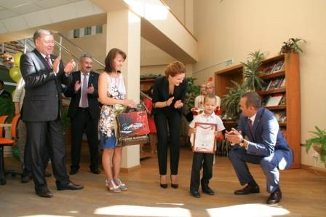
Активно привлекаем родителей к проведению мероприятий и реализации творческих проектов
Наши воспитанники занимают призовые места
в различных конкурсах

Slide 16
Наши двери
всегда открыты для Вас!
Спасибо за внимание!

